Slide 1
教育部108學年度
全國藝術才能班課綱實施
中央暨地方
宣導團種子講師培訓共識營
Notes:
感謝各位蒞臨。本次簡報針對十二年國民基本教育藝術才能班課程實施規範，暨藝術才能(含資賦優異)專長領域課程綱要，進行說明。

Slide 2
宣導團工作推動說明
壹、依據
依據教育部108年7月18日臺教授國部字第1080073959B號令、第1080076485B號令辦理。
貳、目的
一、培訓藝術才能專長領域課程綱要宣導種子講師(須完成研
習、測驗及試講)，增進種子講師對藝術才能專長領域課
程綱要認識與了解，以協助十二年國教藝術才能專長領
域課程綱要之推廣與說明。
二、提升藝才班教師對十二年國教藝術才能專長領域課程綱
要規劃理念及研修內容之瞭解。
三、增進家長及學校瞭解十二年國教藝術才能專長領域課程
綱要之精神與內容。
Notes:
以下分為三部分，第一部分說明總綱暨藝術才能班課程實施規範之內涵及要旨，第二部分說明藝術才能專長領域課程綱要暨藝術才能資賦優異專長領域課程綱要，最後第三部分則為藝才課綱實施配套措施之簡要說明。

Slide 3
一、完成線上測驗 二、完成試講實踐
參、種子講師條件
Notes:
首先，第一部分，就「背景、理念與目標」、「核心素養」、「學習階段與課程架構」、以及「實施要點」等四要項，綜整說明《十二年國民基本教育課程綱要總綱》暨《十二年國民基本教育藝術才能班課程實施規範》，兼或因不同法源亦有部分說明引自《十二年國民基本教育特殊教育課程實施規範》。

Slide 4
一、完成線上測驗
測驗時間
參加人員參與研習後，須於108年9月7日(星期六)至9月12日(星期四)期間上網進行測驗並成績及格。
測驗網址
測驗連結網址由承辦人員另行mail提供。
Notes:
民國86年《藝術教育法》頒布，揭櫫「學校專業藝術教育」以傳授藝術理論、技能，指導藝術研究、創作，培養多元的藝術專業人才等為其目標，與《特殊教育法》雙法並行，提供中小學實施藝術才能教育之依據。教育部於103年發布《十二年國民基本教育課程綱要總綱》，隨後陸續發布各領域/科目課程綱要，至108年發布《藝術才能班課程實施規範》及《特殊教育課程實施規範》，確立以「藝教藝才」與「特教藝才資優」雙向提供中小學藝才教育之專長領域課程。
依據《藝術教育法》第八條所設立之藝術才能班，包含國民小學三至六年級，國民中學七至九年級，以及高級中等學校十至十二年級。前揭特殊類型班級以培養多元藝術專業人才為目標，爰此訂定〈藝術才能專長領域課程綱要〉為課程規劃及教學安排之參照。而依據《特殊教育法》第四條所稱藝術才能資賦優異學生，可採集中式特教班、分散式資源班或巡迴輔導班等方式提供服務，惟集中式特教班僅限高級中等學校設置。針對普通型高級中等教育學校集中式藝術才能資賦優異班學生之學習需求，訂定〈藝術才能資賦優異專長領域課程綱要〉，並同必須提供個別輔導計畫為課程規劃及教學安排之參照。

Slide 5
二、完成試講實踐
高級中等
學校
108年10月18日(星期五)前完成返校宣講(參與對象包括家長與教師，建議優先結合家長日)，並回傳返校宣講相關資料(含研習簽到表、照片、宣講補充資料等)。
國民中學
108年10月18日(星期五)前完成返校宣講(參與對象包括家長與教師，建議優先結合家長日)，並回傳返校宣講相關資料(含研習簽到表、照片、宣講補充資料等)。
依縣市規劃時程協助至他校進行宣講之工作。
Notes:
民國86年《藝術教育法》頒布，揭櫫「學校專業藝術教育」以傳授藝術理論、技能，指導藝術研究、創作，培養多元的藝術專業人才等為其目標，與《特殊教育法》雙法並行，提供中小學實施藝術才能教育之依據。教育部於103年發布《十二年國民基本教育課程綱要總綱》，隨後陸續發布各領域/科目課程綱要，至108年發布《藝術才能班課程實施規範》及《特殊教育課程實施規範》，確立以「藝教藝才」與「特教藝才資優」雙向提供中小學藝才教育之專長領域課程。
依據《藝術教育法》第八條所設立之藝術才能班，包含國民小學三至六年級，國民中學七至九年級，以及高級中等學校十至十二年級。前揭特殊類型班級以培養多元藝術專業人才為目標，爰此訂定〈藝術才能專長領域課程綱要〉為課程規劃及教學安排之參照。而依據《特殊教育法》第四條所稱藝術才能資賦優異學生，可採集中式特教班、分散式資源班或巡迴輔導班等方式提供服務，惟集中式特教班僅限高級中等學校設置。針對普通型高級中等教育學校集中式藝術才能資賦優異班學生之學習需求，訂定〈藝術才能資賦優異專長領域課程綱要〉，並同必須提供個別輔導計畫為課程規劃及教學安排之參照。

Slide 6
三、成為正式種子教師
核發資格
證明
完成上列項目者，始成為藝術才能專長領域課程綱要宣導之種子講師，教育部將另行公告種子講師名單，並由承辦單位核發資格證明。
Notes:
民國86年《藝術教育法》頒布，揭櫫「學校專業藝術教育」以傳授藝術理論、技能，指導藝術研究、創作，培養多元的藝術專業人才等為其目標，與《特殊教育法》雙法並行，提供中小學實施藝術才能教育之依據。教育部於103年發布《十二年國民基本教育課程綱要總綱》，隨後陸續發布各領域/科目課程綱要，至108年發布《藝術才能班課程實施規範》及《特殊教育課程實施規範》，確立以「藝教藝才」與「特教藝才資優」雙向提供中小學藝才教育之專長領域課程。
依據《藝術教育法》第八條所設立之藝術才能班，包含國民小學三至六年級，國民中學七至九年級，以及高級中等學校十至十二年級。前揭特殊類型班級以培養多元藝術專業人才為目標，爰此訂定〈藝術才能專長領域課程綱要〉為課程規劃及教學安排之參照。而依據《特殊教育法》第四條所稱藝術才能資賦優異學生，可採集中式特教班、分散式資源班或巡迴輔導班等方式提供服務，惟集中式特教班僅限高級中等學校設置。針對普通型高級中等教育學校集中式藝術才能資賦優異班學生之學習需求，訂定〈藝術才能資賦優異專長領域課程綱要〉，並同必須提供個別輔導計畫為課程規劃及教學安排之參照。

Slide 7
肆、相關單位任務
Notes:
首先，第一部分，就「背景、理念與目標」、「核心素養」、「學習階段與課程架構」、以及「實施要點」等四要項，綜整說明《十二年國民基本教育課程綱要總綱》暨《十二年國民基本教育藝術才能班課程實施規範》，兼或因不同法源亦有部分說明引自《十二年國民基本教育特殊教育課程實施規範》。

Slide 8
實際宣講及資料彙整
規劃與督導所屬國中種子講師於108年9月16日(星期一)至10月18日(星期五)前完成至他校宣講之工作，並於108年10月31日(星期四)前將「宣講規劃表」及「種子講師至他校宣講之收據」彙整(附件5)，免備文掛號郵寄至國立臺灣師範大學藝術學院藝術教育推動資源中心(106臺北市大安區師大路1號5樓)。
擇定合適的宣講時間
縣市政府應將所屬設有藝術才能班之國中列入宣講規劃(參與對象包括家長與教師)，其時程建議優先結合家長日或規劃其他適合時間，以促進親師生瞭解新課綱。
資料上傳網站
設有藝術才能班之國中：配合縣市政府之規劃時程辦理宣講，請將種子講師至學校宣講之簽到表、照片上傳至https://reurl.cc/Lv0ra
直轄市、縣(市)政府部分
Notes:
實施要點有關最後三項「教師專業發展」、「行政支持」及「家長與民間參與」所述，對於藝才班運作與精進息息相關者如專業社群及公開關課機制之建立，於配套措施更應積極籌組輔導群以持續推動課綱之實施，且基於藝術才能安屬於特殊類型班級，原有法令與目前課綱尚未符應的部分，主管機關亦須積極啟動修法機制，且如考招連動、鑑定工具、學生資料庫等，諸事方興未艾，有待課綱啟動後之積極作為。有關前揭實施要點「教師專業發展」、「行政支持」及「家長與民間參與」詳請參照《藝術才能班課程實施規範》第37至40頁及《特殊教育課程實施規範》第85至88頁。

Slide 9
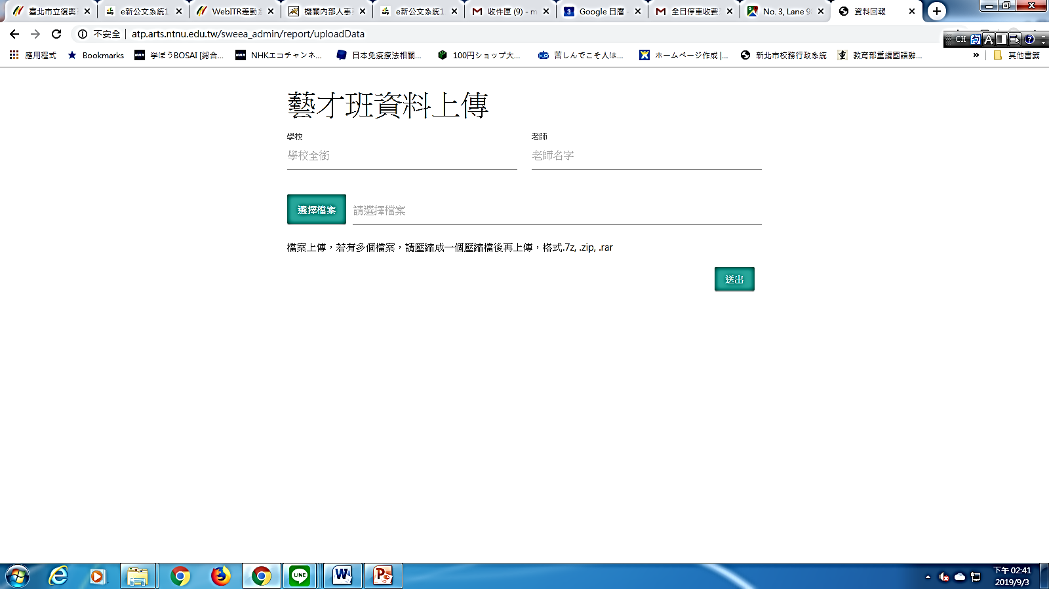

Slide 10
協辦單位有功人員及參與研習並返校相關宣導任務之種子講師，由國立臺灣師範大學藝術教育推動資源中心造冊予教育部核予敘獎。
伍、敘獎說明
Notes:
首先，第一部分，就「背景、理念與目標」、「核心素養」、「學習階段與課程架構」、以及「實施要點」等四要項，綜整說明《十二年國民基本教育課程綱要總綱》暨《十二年國民基本教育藝術才能班課程實施規範》，兼或因不同法源亦有部分說明引自《十二年國民基本教育特殊教育課程實施規範》。

Slide 11
藝才課綱實施配套措施
Notes:
首先，第一部分，就「背景、理念與目標」、「核心素養」、「學習階段與課程架構」、以及「實施要點」等四要項，綜整說明《十二年國民基本教育課程綱要總綱》暨《十二年國民基本教育藝術才能班課程實施規範》，兼或因不同法源亦有部分說明引自《十二年國民基本教育特殊教育課程實施規範》。

Slide 12
配套措施計畫
4大面向
9大核心工作
配
套
計
畫
行政與組織
組織運作
法規研修
課程與教學
前導學校試行
課程
發展
教學
實踐
設備與資源
資源應用
充實設備
研習與宣導
分階宣導
增能研習

Slide 13
配套措施計畫
配套計畫
現階段執行項目
未來持續推動項目
課程前導學校試行
製作公播版簡報
培訓種子講師
課綱宣導與增能研習
設備與資源
相關法規修訂
法規研修
教材規劃與課程發展
教師增能研習
課程輔導群
設備與資源
考招連動

Slide 14
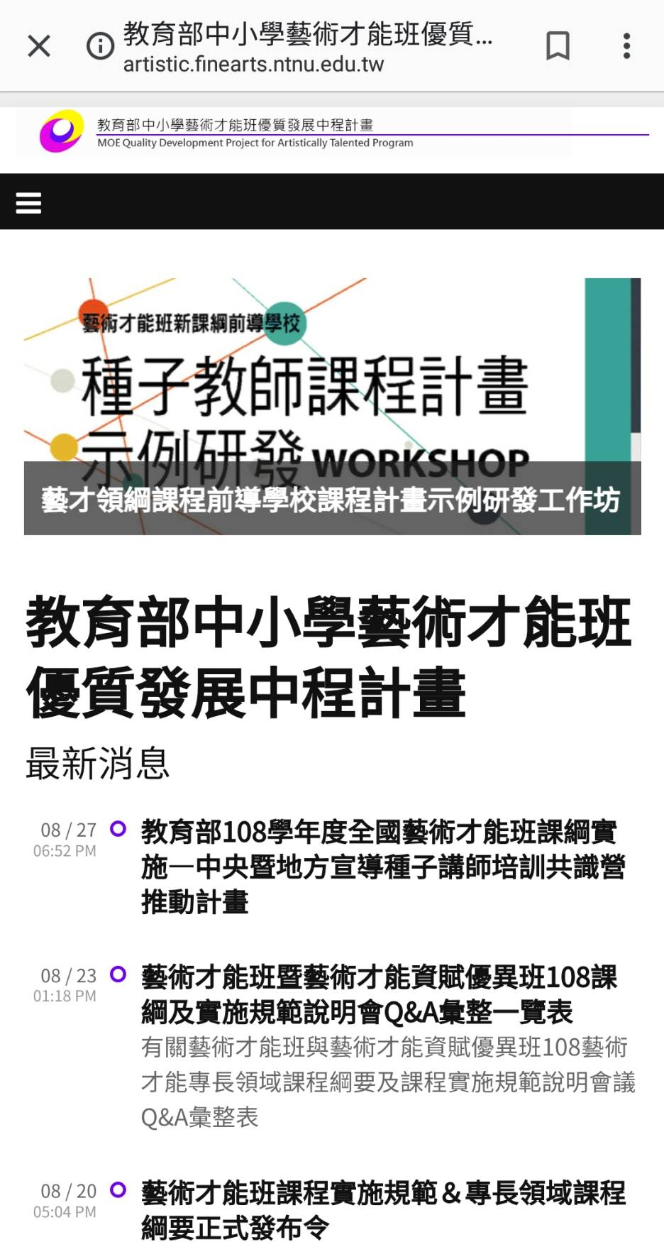
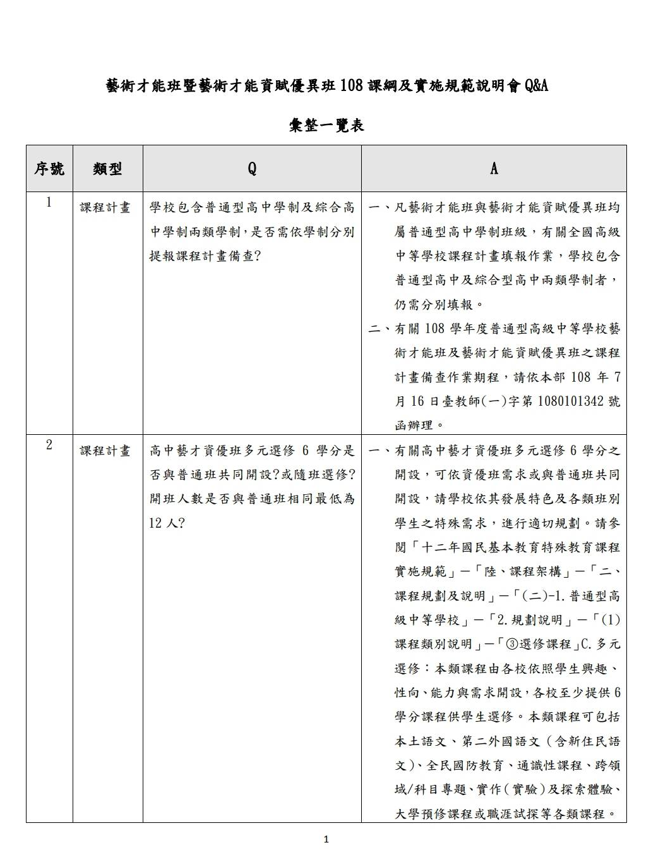

Slide 15
藝才夥伴攜手前行
課綱新頁藝起來

